Slide 1
Capítulo 6

Slide 2
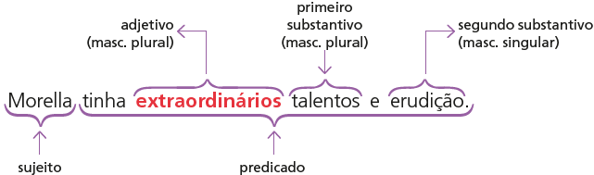
Concordância nominal
As palavras concordam em gênero e número com o substantivo ao qual estão relacionadas. Ou seja, adjetivos, pronomes, artigos e numerais são flexionados para acompanhar o substantivo. E a isso chamamos de concordância nominal.
Ao lado, concordância do adjetivo quando ele se refere a mais de um substantivo.

Slide 3
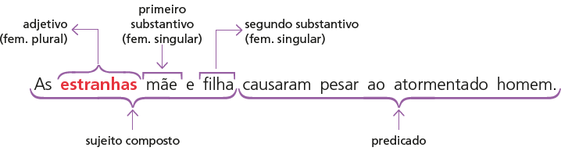
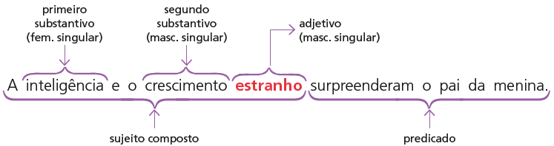
Concordância nominal
No primeiro exemplo, os substantivos são nomes próprios ou indicam parentesco.
No segundo caso, o adjetivo aparece depois dos substantivos.

Slide 4
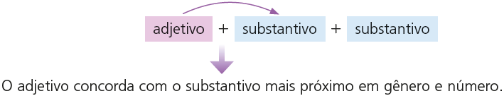
Concordância de adjetivo com mais de um substantivo
Quando o adjetivo vem antes dos substantivos:
Exceção: quando os substantivos são nomes próprios ou de parentesco, o adjetivo é flexionado no plural.

Slide 5
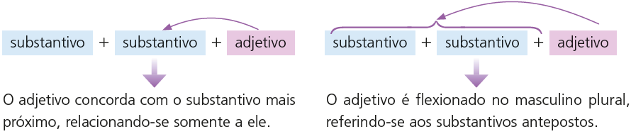
Concordância de adjetivo com mais de um substantivo
Quando o adjetivo vem depois dos substantivos, há duas possibilidades:

Slide 6
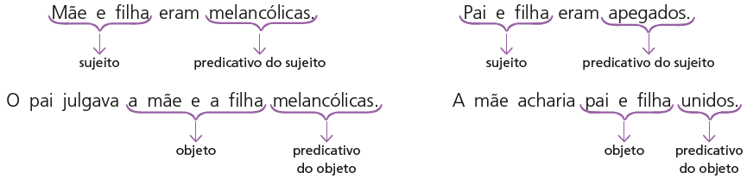
Concordância de adjetivo com mais de um substantivo
Quando o adjetivo exerce a função de predicativo do sujeito ou predicativo do objeto (com mais de um núcleo formado por substantivo), ele deve ser flexionado no plural (e masculino plural quando os substantivos forem de gêneros diferentes).

Slide 7
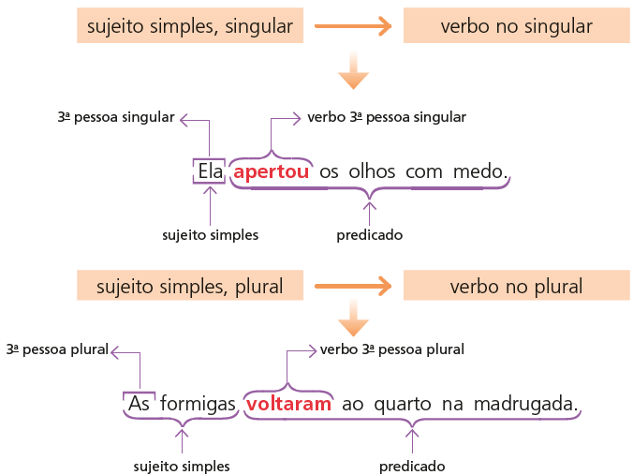
Concordância
verbal:
sujeito simples

Slide 8
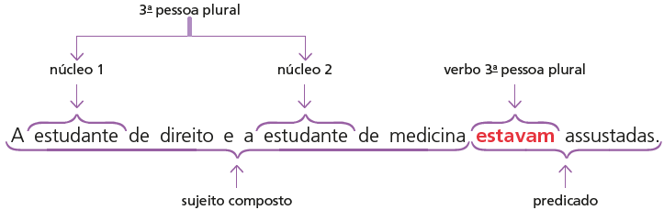
Concordância verbal: sujeito composto
Quando o sujeito é composto, o verbo fica, geralmente, no plural.

Slide 9
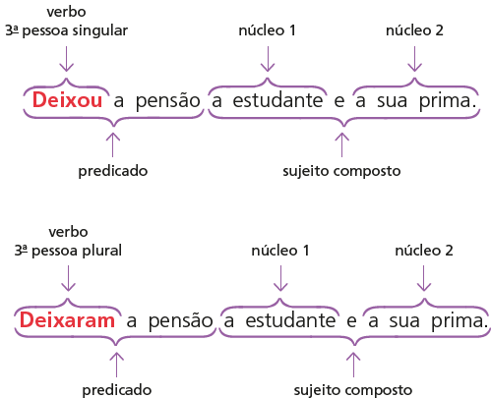
Concordância verbal: sujeito composto
Se o sujeito estiver depois do verbo, a concordância pode ser feita com o núcleo mais próximo ou o verbo vai para o plural.

Slide 10
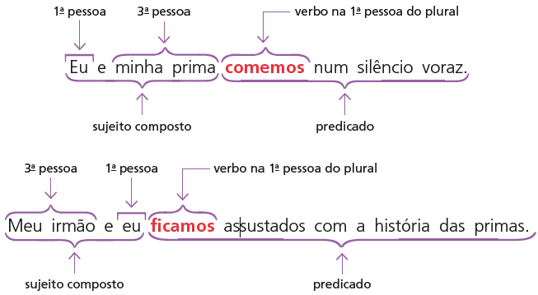
Concordância verbal: sujeito composto
Se o sujeito composto é formado por diferentes pessoas gramaticais, o verbo vai para o plural e a concordância de pessoa se dá da seguinte forma:
  A 1ª pessoa prevalece sobre as demais — se um dos núcleos do sujeito se referir à 1ª pessoa, o verbo concordará com ele, ficando na 1ª pessoa do plural.

Slide 11
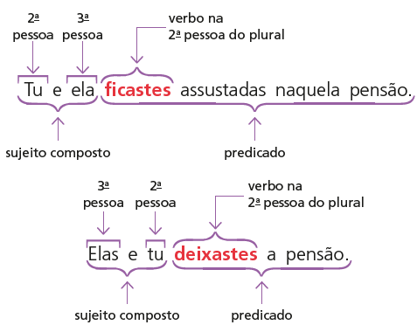
Concordância verbal: sujeito composto
A 2ª pessoa prevalece sobre a 3ª pessoa quando não há 1ª pessoa — se um dos núcleos do sujeito se referir à 2ª pessoa, o verbo concordará com ele, ficando na 2ª pessoa do plural.

Slide 12
O som representado pela letra s na palavra pensar é o mesmo representado pelo dígrafo ss.
Grafia de
palavras com s, ç, x, ss, sc, sç, xc
O dígrafo ss aparece sempre entre vogais, e a letra s, quando representa esse mesmo som no meio das palavras, aparece entre consoante e vogal.
Não há uma regra para a grafia das palavras em que as letras x e ç e os dígrafos sc, sç e xc são usados para representar esse mesmo som, sendo necessário memorizar as palavras grafadas com eles.

Slide 13
Conto de terror
O conto de terror é uma narrativa curta na qual se costuma explorar elementos como o medo, o pavor, o susto, o sobrenatural, a dor e a desgraça e, às vezes, até mesmo o estranho e o fantástico.
Cria-se um clima que favorece essa percepção, por meio da descrição de ambientes da história, dos acontecimentos vividos pelas personagens, de diálogos e relações travados entre elas, das sensações, impressões, sentimentos que elas manifestam.
O narrador, em 1ª ou 3ª pessoa, também contribui para o clima do texto, revelando pensamentos e aspectos da vida das personagens.
Geralmente, em histórias assim, o leitor fica a par dos acontecimentos até determinado momento, quando se dá uma ruptura, e eventos novos, inesperados ou menos passíveis de serem desvendados passam a ocorrer.

Slide 14
Conto de terror
Pode explorar elementos sobrenaturais e inexplicáveis do ponto de vista racional, além da perda e da morte.
Muitas vezes, o desfecho não alivia a tensão criada ao longo da história, já que nem sempre a causa do medo é totalmente esclarecida ao final da narrativa.
Entre os elementos que costumam aparecer em contos que têm como objetivo provocar o medo, o pavor, o horror, a dor ou a angústia estão os seres sobrenaturais, as catástrofes, as pestes, a morte.
Há casos em que a introdução de elementos ou acontecimentos fantásticos provoca nas personagens, e consequentemente no leitor, uma sensação de hesitação, de ambiguidade. Nesses casos, não se sabe o que ou quem está causando, de fato, determinado fenômeno, e essa situação também costuma instaurar nas histórias uma atmosfera de medo.

Slide 15
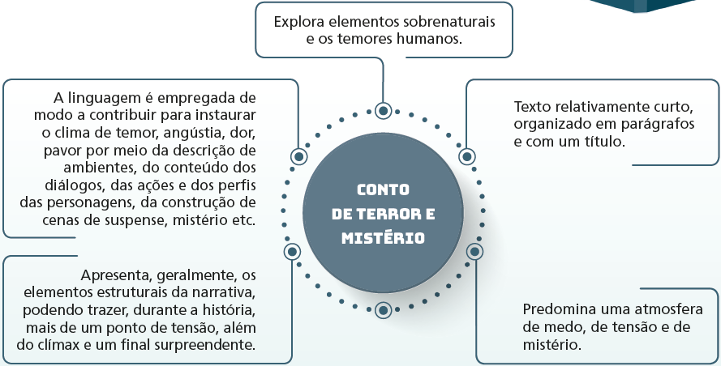
Conto de terror

Slide 16
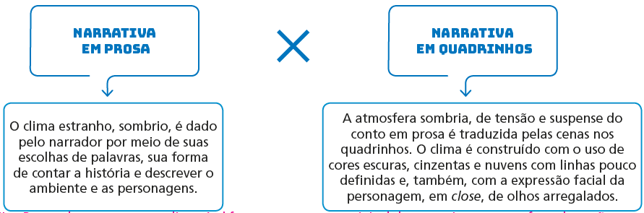
Narrativa em prosa X em quadrinhos

